Slide 1
HOMEPAGE STYLE GUIDE ㅎ 스마트 웹 & 콘텐츠 개발(웹퍼블리싱, 프론트앤드)
곽승지

Slide 2
CONTENTS
디자인 리서치
리뉴얼 사이트 선정
디자인 콘셉트 수립
스타일 가이드 제작하기
스타일 가이드
PC
MOBILE
PC
메인레이아웃
서브레이아웃
MOBILE
메인 레이아웃
서브 레이아웃

Slide 3
1. 디자인 리서치

Slide 4
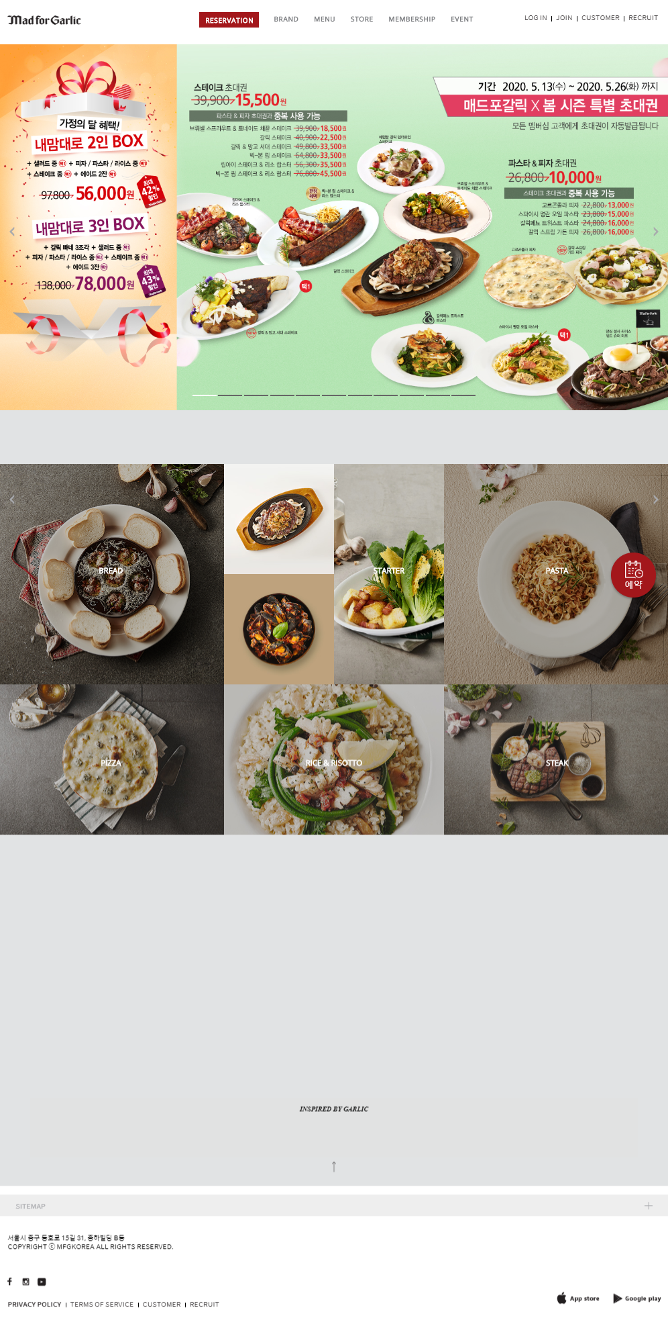
1-1. 리뉴얼 사이트 선정
매드포갈릭 – 메인 홈페이지
논리적 순서로 마크업 되어있지 않아 웹 접근성을 고려하지 않은 사이트이다.
메인 홈페이지가 너무 간단하고 최소화 되어있어 많은 정보를 보여주지 않는다. 그리고 메뉴 밑에 빈 공간이 있는데 어떤 내용을 담으려고 한 건지 모르겠다.
반응형 사이트가 아니며 홈페이지 사이즈를 줄이면 이미지나 글자가 잘리는 경우가 생긴다.

Slide 5
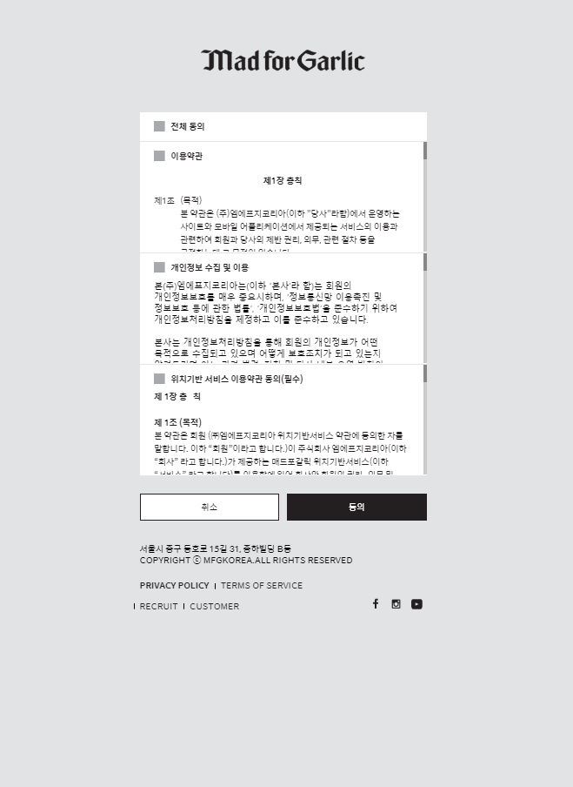
1-1. 리뉴얼 사이트 선정
매드포갈릭 – 회원가입 페이지
PC 화면에서의 회원가입 페이지 폭이 너무 좁아서 답답해 보인다. 모바일 사이즈를 그대로 이용 한 것 같다.

Slide 6
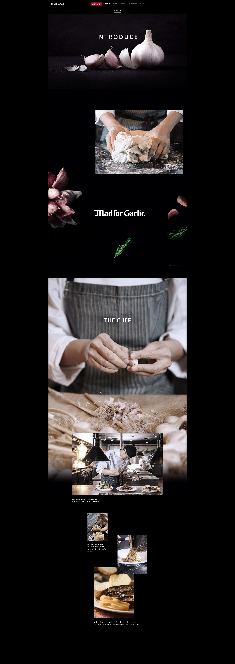

1-1. 리뉴얼 사이트 선정
매드포갈릭 – 브랜드 소개 페이지
이미지가 너무 크고 많은 반면 글씨는 작아서 사용자가 한눈에 파악하기 어렵다.

Slide 7
1-2. 디자인 콘셉트 수립
COLOR
FONT
NanumSquare Light
#212121
#757575
#a6a6a6
#e1e3e4
#eeeeee
NanumSquare Regular
NanumSquare Bold
NanumSquare ExtraBold
#570306
#a3171b
#f03a40

Slide 8
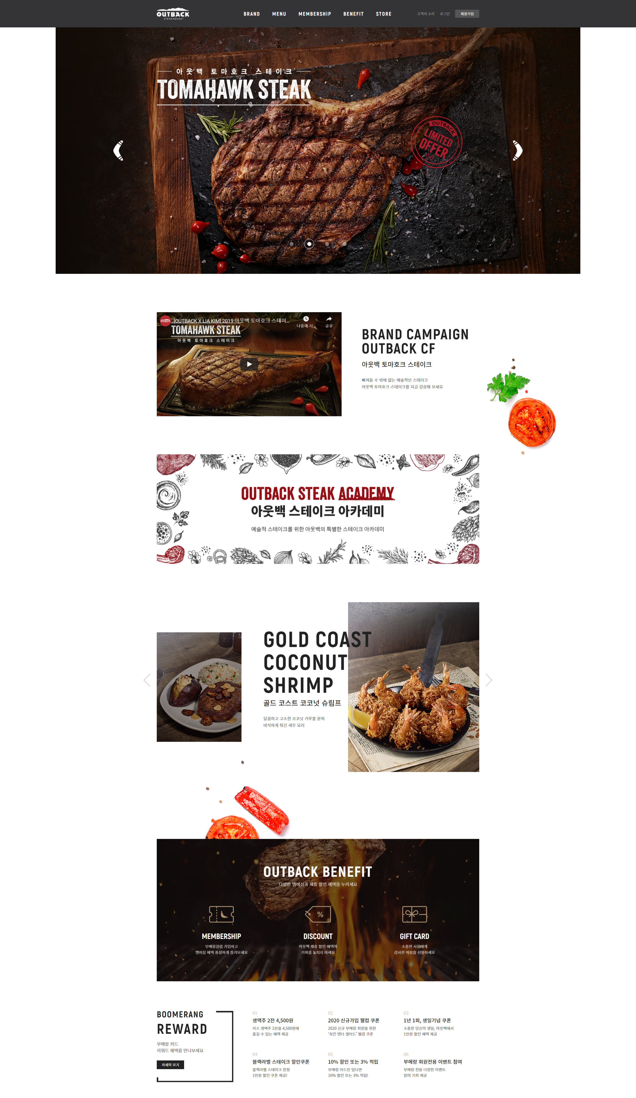
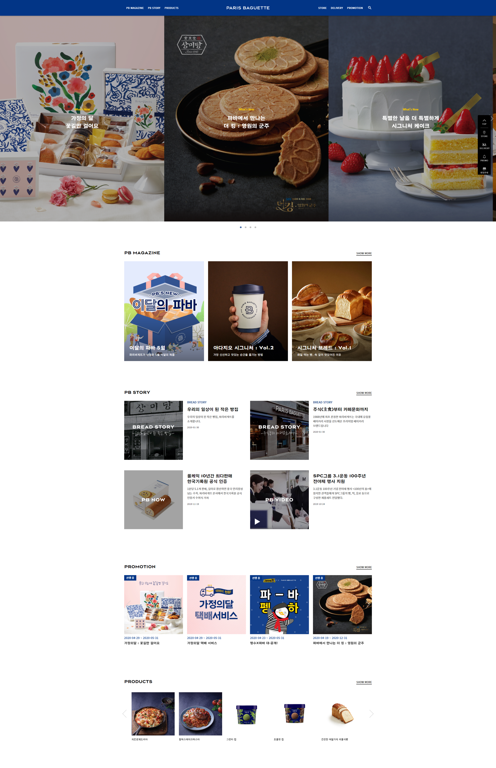
CONCEPT
플랫 디자인 방식을 사용하였으며, 그리드를 다양하게 나누어 안정감을 준다. 파리바게트 사이트의 경우 반응형 디자인으로 제작되어 사용자의 편의성을 높였다.
아웃백
파리바게트
https://www.outback.co.kr/
https://www.paris.co.kr/

Slide 9
2. 스타일 가이드 제작하기

Slide 10
2-1. 스타일 가이드
PC
모니터 해상도 : 1920 X 1080(Pixel)
모니터 컬러 : 256칼라 이상
화면정렬 : Center 정렬
메인 : 고정폭 3단컬럼
서브 : 고정폭 3단컬럼

Slide 11
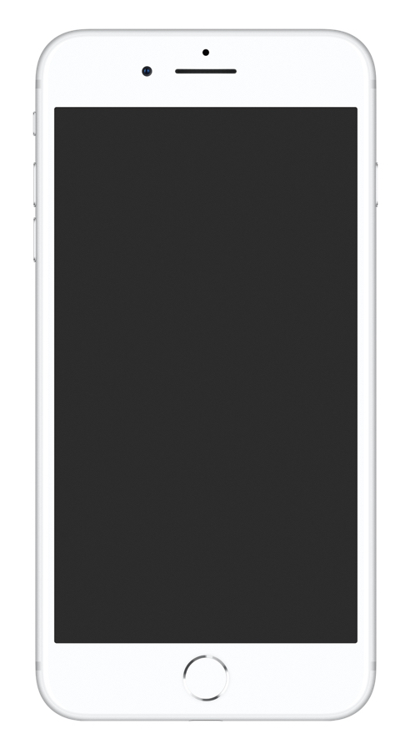
2-1. 스타일 가이드
2) MOBILE (iphone6)
해상도(points) : 375 x 667
해상도(pixels) : 750 x 1334
디스플레이 크기 : 4.7인치
화면밀도 326ppi

Slide 12
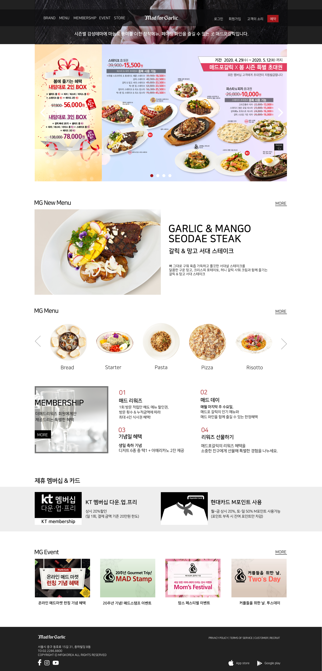
2-1. PC
Header
1) 메인 레이아웃
Slide
슬라이드 자동으로 넘어가게 함
화살표 및 버튼 구현
클릭 시 이전 또는 다음 슬라이드로
Content1- New Menu
MORE 클릭 시 MENU > NEW 서브화면으로
Content2- Menu
MORE 클릭 시 MENU 서브화면으로
화살표 누르면 다음 메뉴 이미지 하나씩 나오게
ex) Bread 이미지 클릭 시
MENU > BREAD 서브 화면으로

Slide 13

2-1. PC
1) 메인 레이아웃
Content3- Membership
MORE 클릭 시 MEMBERSHIP 서브화면으로
Content4- 제휴 멤버십 & 카드
MORE 클릭 시
EVENT > 제휴 & 상품권 서브화면으로
Content5- Event
MORE 클릭 시 EVEMT > 이벤트 서브화면으로
각각 Event 이미지 hover 할 때
검은화면에 “자세히보기＂박스가 나오고
클릭하면 해당 내용 나오게
Footer

Slide 14
2-1. PC
1) 메인 레이아웃
NEW BREAD STARTER PASTA PIZZA RICE & RISOTTO STEAK DESSERT WINE BEVERAGE
이벤트 제휴 & 상품권
서브메뉴 1줄로 베치
BRAND
MENU
MEMBERSHIP
EVENT
STORE
로고
로그인
회원가입
고객의 소리
예약
NEW
BREAD
STARTER
PASTA
PIZZA
RICE & RISOTTO
STEAK
DESSERT
WINE
BEVERAGE
이벤트
제휴 & 상품권
11가지
5가지

Slide 15
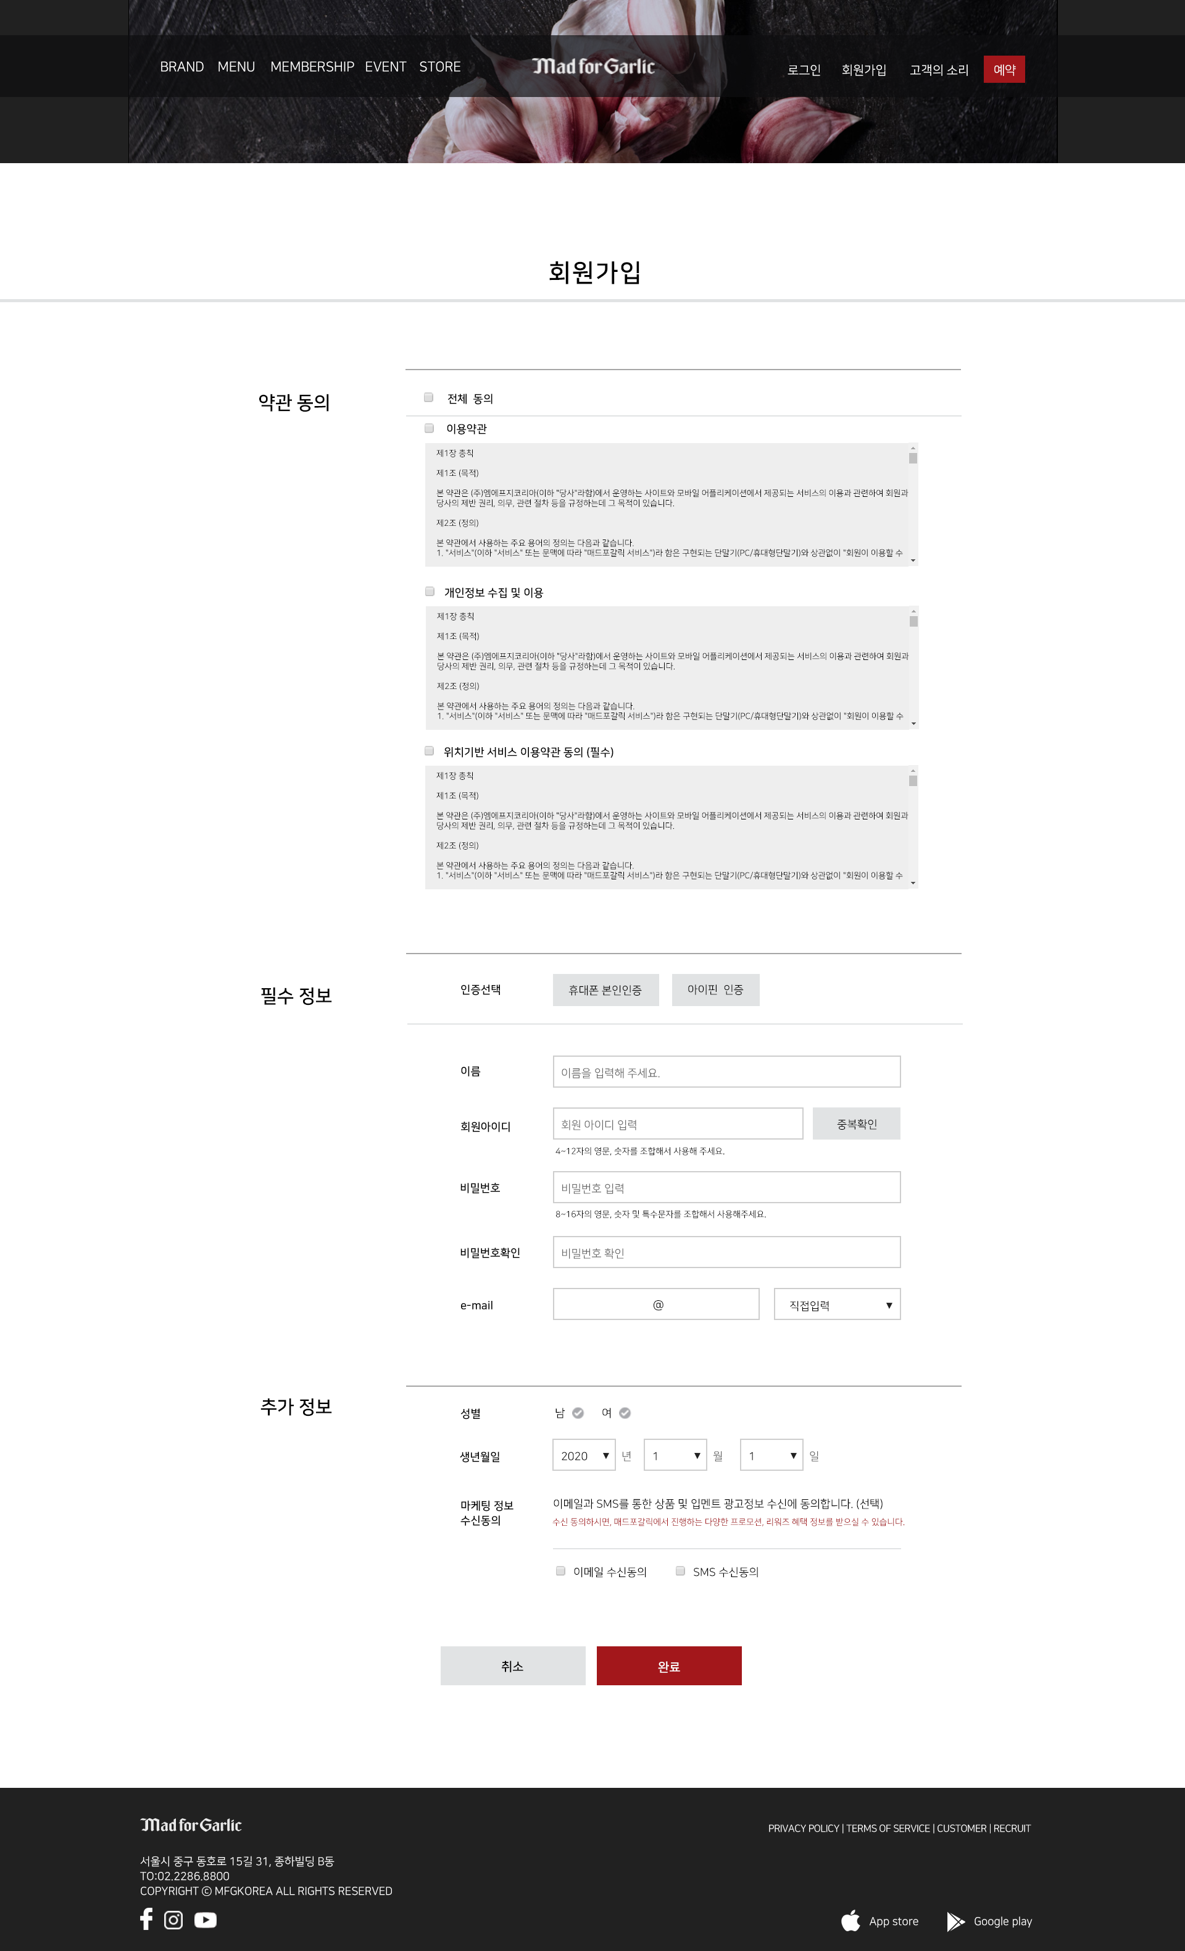
2-1. PC
2) 서브 레이아웃
- 회원가입

Slide 16
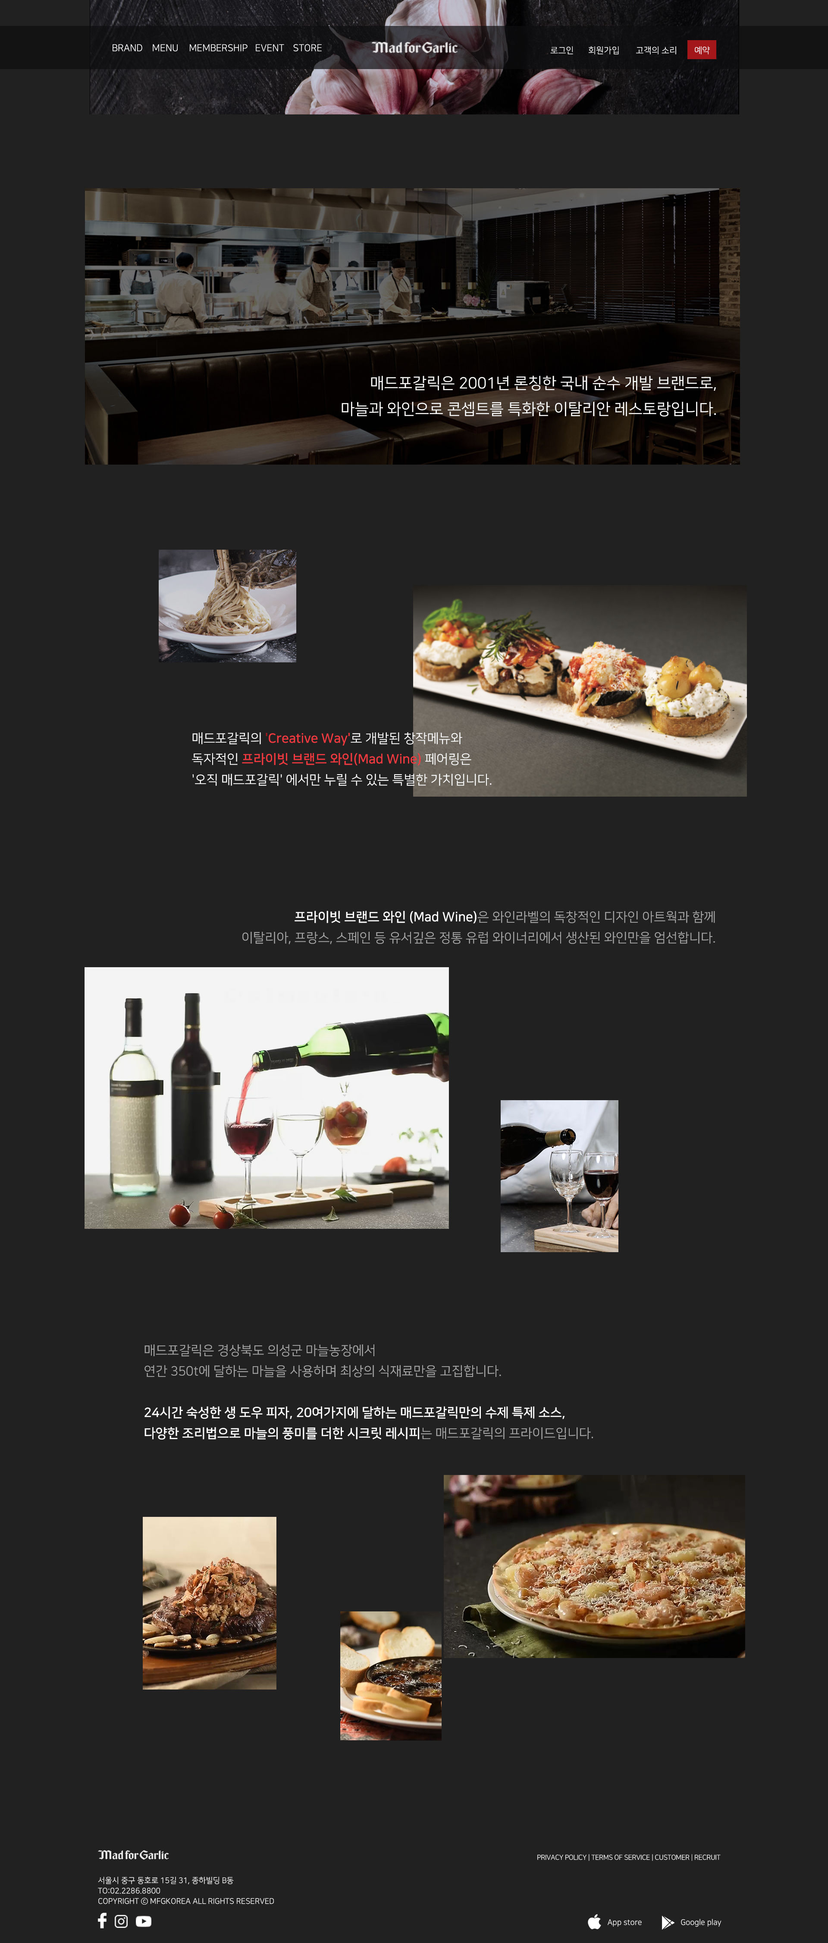
2-1. PC
2) 서브 레이아웃
- BRAND

Slide 17
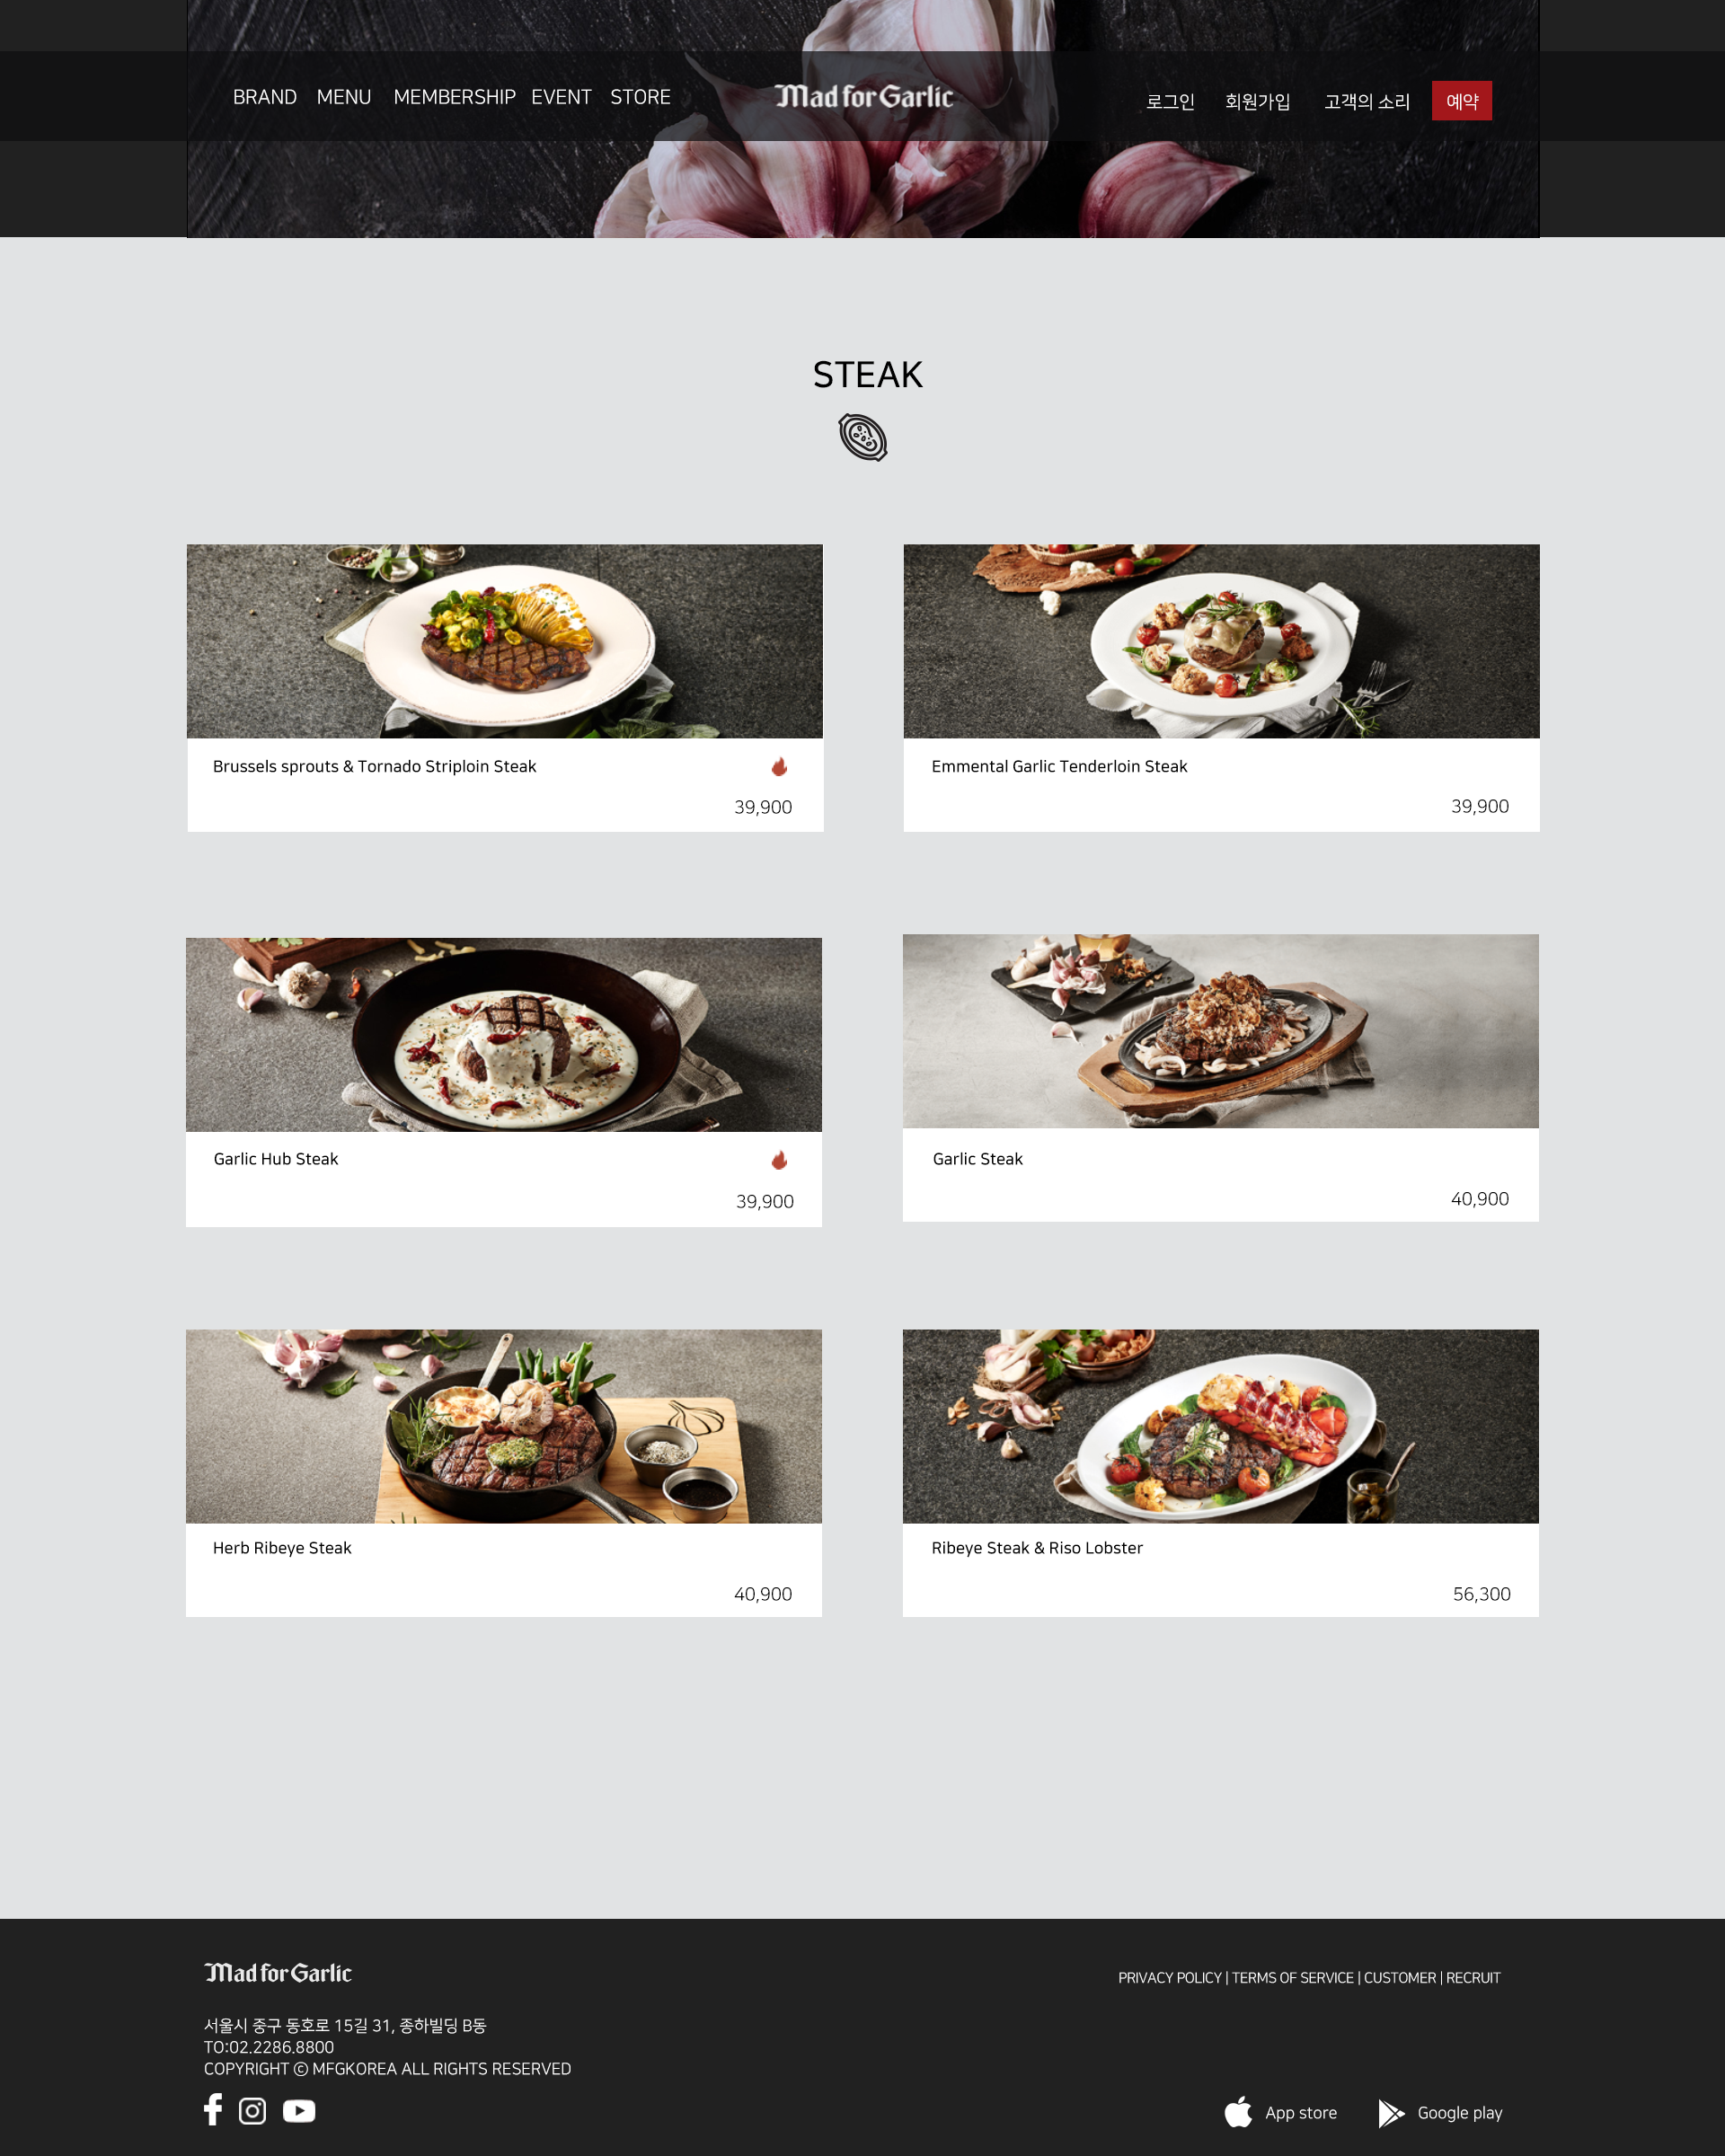
2-1. PC
2) 서브 레이아웃
- MENU > STEAK
메뉴박스 호버시
검은 화면에 설명글 나오게

Slide 18
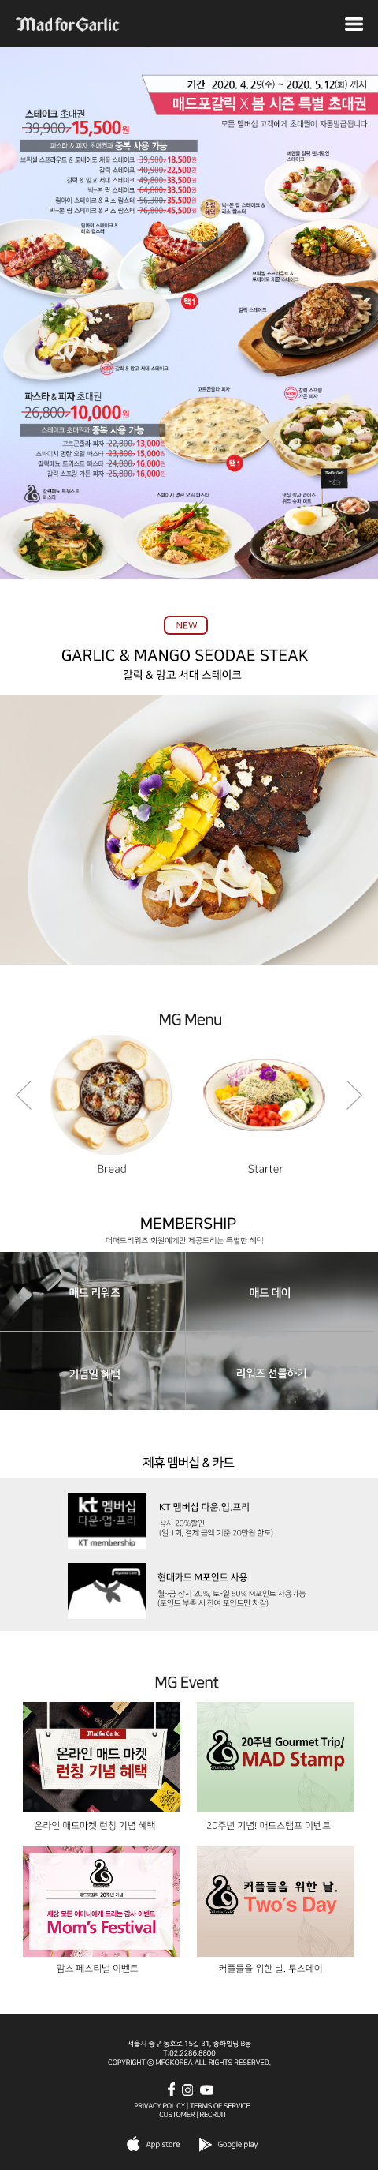
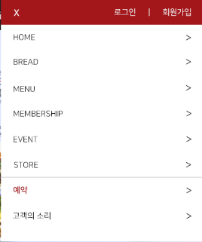
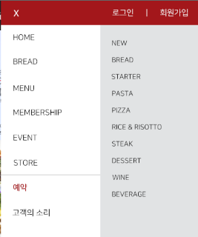
Header
2-1. MOBILE
Slide
1) 메인 레이아웃
터치스크린 왼쪽 오른쪽 해서 다른 슬라이드 나오게
화살표 구현
클릭 시 이전 또는 다음 슬라이드로
Nav
Content1- New Menu
이미지 또는 제목 클릭 시 MENU > NEW 서브화면으로
Sub nav
Content2- Menu
터치스크린 왼쪽 오른쪽 해서 이미지 두 개씩 나오게
화살표 누르면 다음 메뉴 이미지 두 개씩 나오게
제목 클릭 시 MENU 서브화면으로
ex) Bread 이미지 클릭 시
MENU > BREAD 서브 화면으로

Slide 19
2-1. MOBILE
1) 메인 레이아웃
Content3- Membership
제목 또는 이미지 클릭 시 MEMBERSHIP 서브화면으로
Content4- 제휴 멤버십 & 카드
제목 또는 내용 클릭 시 EVENT > 제휴 & 상품권 서브화면으로
Content5- Event
제목 클릭 시 EVEMT > 이벤트 서브화면으로
각각 Event 이미지 클릭 시 해당 내용 나오게
Footer

Slide 20
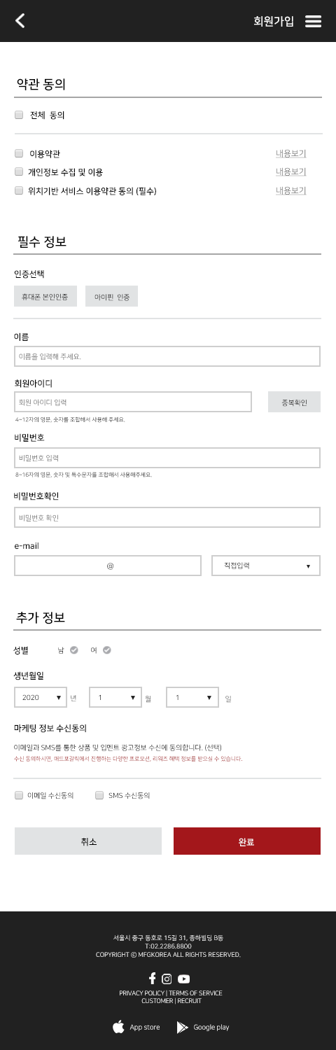
2-1. MOBILE
2) 서브 레이아웃
- 회원가입

Slide 21
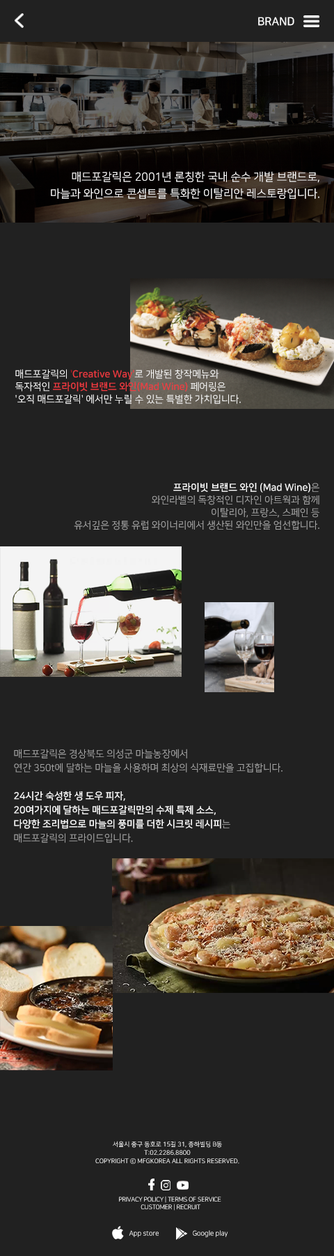
2-1. MOBILE
2) 서브 레이아웃
- BRAND

Slide 22
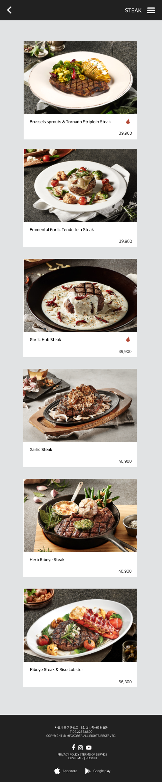
2-1. MOBILE
2) 서브 레이아웃
- MENU > STEAK

Slide 23
THANK YOU

